Slide 1

正视不足 奋起直追

Slide 2

你
◆还记得你写下诺言时
的激动心情吗？
◆还能喊出你的响亮口
号吗？
的
梦
想

Slide 3

这个世界上没有任何人能够改变你,
只有你能改变自己;
也没有任何人能够打败你,
也只有你自己!

Slide 4

不比基础比进步，不比智力比努力！
拥有理想是智力，实现理想是能力。

Slide 5

下一阶段的建议与要求

Slide 6
1. 树立明确且切实可行的目标

Slide 7

抛弃一些东西！
2.战胜惰性，战胜自我；做更积极的自己！
自以为是，我行我素

Slide 8
抛弃一些东西！
2.战胜惰性，战胜自我，做更积极的自己！
缺乏积极进取心，不能严格要求自己

Slide 9
抛弃一些东西！
2.战胜惰性，战胜自我，做更积极的自己！
不要患得患失，忧虑中考
（尽人力、听天命）

Slide 10
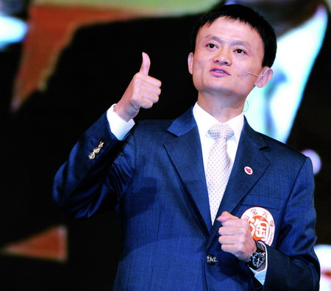
今天会很残酷，
明天会很残酷，
后天会很美好，
但大部分人会死在明天晚上

Slide 11

抓住时间，抓住机会

Slide 12


Slide 13
让我们一起放飞我们心中的梦想吧！

